Slide 1
Методические подходы к количественной оценке интенсивности образования биопленок возбудителей имплантат-ассоциированной инфекции
Авторы презентации
И.В. Бабушкина, И.А.Мамонова, В.Ю.Ульянов
2022 г

Slide 2
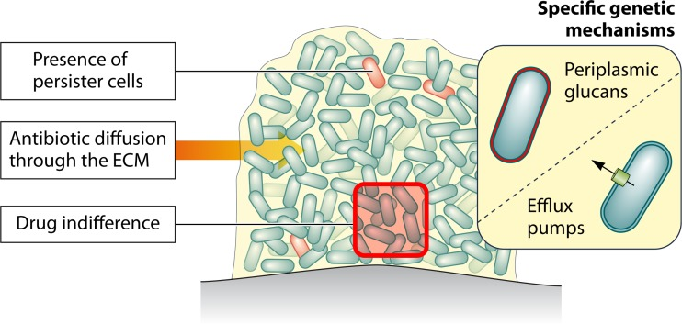
Актуальность исследования
Этиология и патогенез инфекционных осложнений эндопротезирования суставов связаны с формированием микробных биопленок, формирование которых инициируется наличием ортопедических медицинских имплантатов. Биопленки играют определяющую роль в развитии хронических и рецидивирующих инфекций, в том числе в травматологии и ортопедии, так как выступают в качестве резервуара бактериальной флоры при обострениях инфекционного процесса и способствуют развитию иммунологических осложнений [И.В. Чеботарь,2020; Davies D.,2019] .

Slide 3
Задачи микробиологической диагностики имплантат-ассоциированной инфекции:
Выделение и идентификация возбудителя до вида.
Определение способности возбудителя формировать биопленку.
Определение спектра чувствительности выделенного микроорганизма и биопленки к антимикробным препаратам.
Количественная оценка способности микроорганизмов формировать биопленку
Разработка рациональной антимикробной терапии на основе результатов лабораторного анализа.

Slide 4
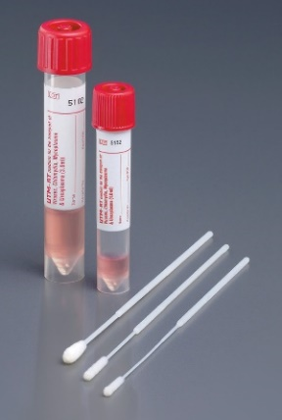
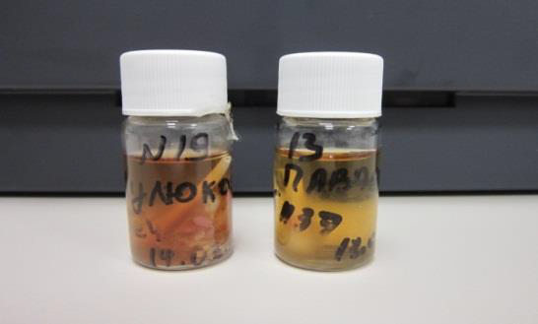
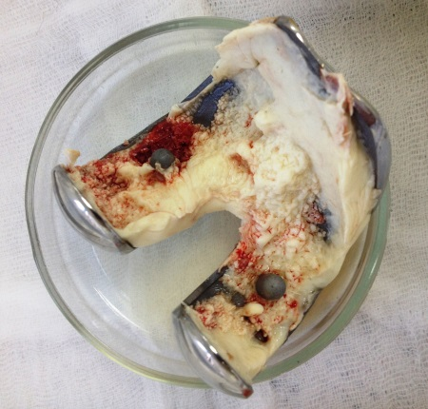
Порядок исследования образцов биологического материала
При проведении исследований используются питательные среды, расходные материалы и средства, перечисленные в Приложении 1 к настоящим методическим рекомендациям, либо аналогичные или с лучшими характеристиками.
Основные задачи микробиологической диагностики имплантат-ассоциированной инфекции:
Выделение и идентификация возбудителя до вида.
Определение способности возбудителя формировать биопленку.
Определение спектра чувствительности выделенного микроорганизма и биопленки к антимикробным препаратам.
Разработка рациональной антимикробной терапии на основе результатов лабораторного анализа.
Материал для микробиологического исследования при диагностике инфекционных осложнений эндопротезирования крупных суставов:
-отделяемое поверхностных и интраоперационных ран;
- тканевые биоптаты;
- пунктат из полости сустава;
- соникационная жидкость с удаленных компонентов эндопротеза после ультразвуковой обработки.
Взятие материала из поверхностных и интраоперационных ран осуществляется стерильными тампонами Transport swab. Удаляют отделяемое раны из поверхностных слоев, взятие материала производят из глубоких участков и/или краев раны с помощью стерильного тампона, который помещают в транспортную среду или производят прямой посев на питательные среды.
Тканевые биоптаты забирают интраоперационно (из 3–5 точек для каждого пациента) общим объемом около 1 см³ в одноразовый стерильный пластмассовый контейнер. Биоптаты взвешивают для количественного определения микробной обсемененности, гомогенизируют, готовили разведения биоматериала, высевали по 0,3 мл на плотные и жидкие питательные среды. Для неколичественного исследования фрагменты биоптата помещали в жидкие питательные среды, избегая контаминации образцов. Повторные высевы на плотные питательные среды проводят на 5 и 14 сутки.
Удаленные компоненты эндопротеза помещают в стерильный пакет, добавляют 50-100 мл стерильного раствора 0,9% NaCl, обрабатывают с помощью ультразвуковой установки при частоте ультразвуковых колебаний 37 кГЦ в течение 10 минут, затем жидкость высевают в количестве 0,3 мл на плотные питательные среды.
Материалы и методы
Материал для микробиологического исследования при диагностике инфекционных осложнений эндопротезирования крупных суставов:
-отделяемое поверхностных и интраоперационных ран;
- тканевые биоптаты;
- пунктат из полости сустава;
- соникационная жидкость с удаленных компонентов эндопротеза после ультразвуковой обработки.
Биоптаты
мягких тканей
Аспираты
Удаленный фрагмент эндопротеза
Отделяемое раны

Slide 5
Материалы и методы
Выделение и идентификацию микроорганизмов осуществляют по общепринятой методике (Приказ МЗ СССР №535 от 22.04.1985 г. «Об унификации микробиологических (бактериологических) методов исследования, применяемых в клинико-диагностических лабораториях лечебно-профилактических учреждений»). Высев исследуемого материала производят на селективные и диференциально-диагностические питательные среды: 5%-ный кровяной агар, среда Эндо, желточно-солевой агар. Посевы инкубируют при 37°С до 14 суток. После окончания инкубации при появлении бактериального роста изучают морфологические, культуральные и тинкториальные свойства микроорганизмов; для дифференциации бактерий проводят окраску по Граму (набор реагентов для окраски по Граму). Идентификацию возбудителей проводят на микробиологическом анализаторе BD BBL™ Crystal™ AutoReader с применением панелей CrystalTM Enteric/Nonfermenter ID Kit, Crystal TM Gram-Positive ID Kit или с использованием тест-систем для идентификации микроорганизмов.
Для пробоподготовки используют нефелометр Densi-La-Meter, предназначенный для определения мутности бактериальной взвеси в единицах по МакФарланду (от 0,0 до 15). Определение чувствительности микроорганизмов к антимикробным препаратам проводят диско-диффузионным методом согласно МУК 4.2.1890-04 «Определение чувствительности микроорганизмов к антибактериальным препаратам». В исследовании использовали питательную среду Mueller-Hinton-Agar и сенси-диски с антибиотиками.

Slide 6
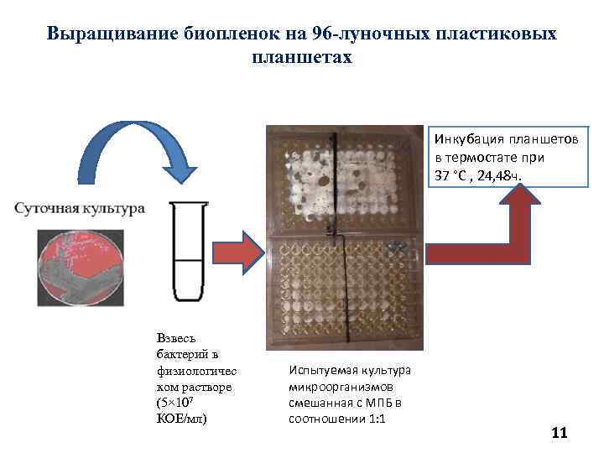
Материалы и методы
Формирование биопленок с применением 96-луночных пластиковых планшетов основано на способности бактерий формировать биоплёнки на поливинилхлоридном пластике. Принцип метода состоит в том, что суспензия бактерий вносится в лунки планшета, после инкубации в оптимальных условиях планктонная фаза популяции бактерий удаляется вместе с питательной средой, образовавшиеся биопленки окрашивают генциановым фиолетовым и проводят количественный учёт связанного красителя в спектрофотометре, что позволяет проводить количественные сравнения способности образования биоплёнки разными штаммами [G.OʼToole и R. Kolter].

Slide 7
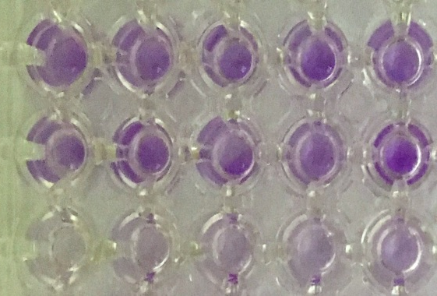
Формирование биопленки микропланшетным методом
10⁶ микробных клеток
культивирование
Биопленко-­
формирующие
штаммы
Штаммы, не
формирующие
биопленку
Промывка и
удаление планктонных клеток
Окраска адгезированных и образовавших биопленку бактерий
Спектрофотометрическая оценка интенсивности образовавшихся биопленок по оптической плотности спиртового экстракта красителя

Slide 8
Оценка биопленкообразующей способности штамма
Для определения биопленкообразующей способности штамма рассчитывают среднее значение оптической плотности двенадцати опытных лунок (ОПО_{ср} – средняя оптическая плотность опытных лунок).
Для контрольных лунок (отрицательный контроль) подсчитывают значение ОПК=ОПК_{ср} + 3 × σ (от ОПК),
где ОПК – оптическая плотность контроля;
ОПК_{ср} – среднее значение оптической плотности контроля.

Slide 9
Оценка биопленкообразующей способности штамма Интерпретация результатов
Полуколичественная оценка способности штаммов формировать биопленку основана на следующей схеме интерпретации полученных результатов: в случае, если средняя оптическая плотность опытного штамма (ОПО_{ср}) меньше или равна величине ОПК, способность штамма формировать биопленку отсутствует.
Низкая способность штамма к пленкообразованию детектируется в случае, если средняя оптическая плотность опытных лунок (ОПО_{ср}) выше ОПК, но ниже двухкратной величины ОПК. У штаммов с умеренной способностью к биопленкообразованию величина ОПО_{ср} находится в диапазоне между двухкратной и четырехкратной величинами ОПК. Высокая способность к формированию биопленок определяется у штаммов, для которых характерно четырехкратное превышение ОПО_{ср} над ОПК.

Slide 10
Подсчет массы бактериальной биопленки
Пересчет единиц оптической плотности в массу бактериальной биопленки в мкг на одну лунку 96-луночного полистиролового плоскодонного планшета осуществляют с помощью формулы, в которой предлагается сопоставление оптической плотности элюатов контрольных и опытных проб с массой высушенной неокрашенной биопленки.
Х= 226,28*[Еоп пробы– Еоп контроля]^{1,2755},
где Х – масса биопленки.

Slide 11
Оценка вероятности формирования биопленки при инфекционно-воспалительном процессе в области оперативного вмешательства
Оптическая плотность спиртовых экстрактов биопленок штаммов, окрашенных генциановым фиолетовым
- значение оптической плотности более или равное 0,15 соответствует 2 баллам;
- значение оптической плотности экстрактов менее 0,15 соответствует 1 баллу;
Оптическая плотность планктонной культуры штаммов S.epidermidis
- оптическая плотность более или равное 0,91 соответствует 1 баллу;
- оптическая плотность менее 0,91 соответствует 2 баллам

Slide 12
4 балла – высокая вероятность формирования микробной биопленки в области оперативного вмешательства; 3 балла – для подтверждения формирования биопленки необходимы дополнительные исследования; 2 балла – отсутствие формирования биопленки
Вероятность формирования биопленки при инфекционно-воспалительном процессе в области оперативного вмешательства

Slide 13
Заключение
Представлен способ количественной оценки биопленкообразующей способности штаммов, выделенных при инфекционных осложнениях области оперативного вмешательства с помощью определения оптической плотности спиртовых экстрактов генцианового фиолетового, который отражает вероятность формирования микробной биопленки в перипротезной области изучаемым штаммом возбудителя имплантат-ассоциированной инфекции и характер инфекционного процесса..
Для оптимизации диагностики имплантат-ассоциированной инфекции показан алгоритм оценки вероятности формирования биопленки изучаемым штаммом.
Представленные материалы предназначены для врачей-микробиологов, врачей клинической лабораторной диагностики, врачей травматологов-ортопедов, занимающихся диагностикой и лечением инфекционных осложнений области протезированного сустава.

Slide 14
Конфликт интересов: работа выполнена в рамках государственного задания на осуществление прикладных научных исследований и разработок Министерства здравоохранения Российской Федерации на тему:
«Разработка средств, эффективных в отношении пленкообразующих микроорганизмов при лечении инфекционных осложнений эндопротезирования суставов»
Научный руководитель: д.м.н. В.Ю. Ульянов

